Slide 1


UBND PHƯỜNG HƯNG ĐẠO
TRƯỜNG TIỂU HỌC ĐA PHÚC
NHIỆT LIỆT CHÀO MỪNG QUÝ THẦY CÔ GIÁO VÀ CÁC EM HỌC SINH ĐẾN VỚI TIẾT HỌC
Môn: Khoa học - Lớp 4
Bài: Đặc điểm chung của nấm
GV THỰC HIỆN: PHẠM THỊ THU HƯƠNG
Năm học: 2025 - 2026

Slide 2



Hãy kể tên một số loại nấm mà em biết?
Nấm rơm, nấm đùi gà, nấm tuyết…

Slide 3
Chúng có hình dạng và màu sắc như thế nào?
Nấm có hình dạng, kích thước và nhiều màu sắc khác nhau.

Slide 4






Slide 5
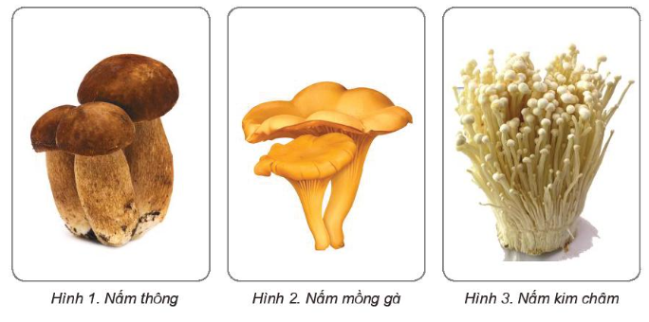
1. Quan sát từ hình 1 đến hình 7 về một số nấm thường gặp, mô tả hình dạng và màu sắc của chúng.

Slide 6
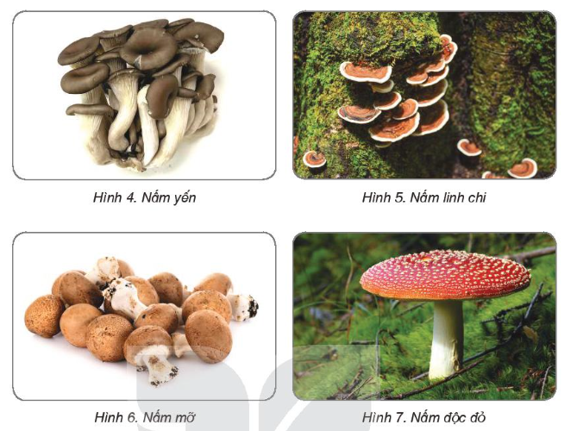

Slide 7
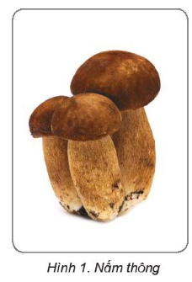
Nấm thông: Mũ nấm có dạng hình cầu dẹt, khi còn non nấm có màu tím rồi chuyển dần sang màu nâu hoặc vàng

Slide 8
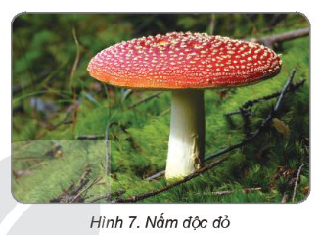
Nấm độc đỏ: Quả nấm có màu đỏ rực hay màu đỏ cam, màu sắc có thể nhạt dần sau mưa, có phủ những vảy màu trắng...

Slide 9

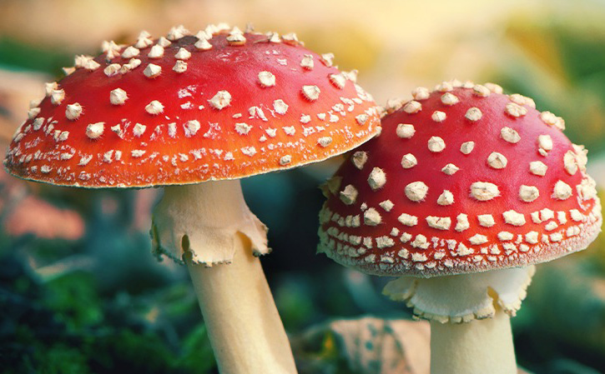
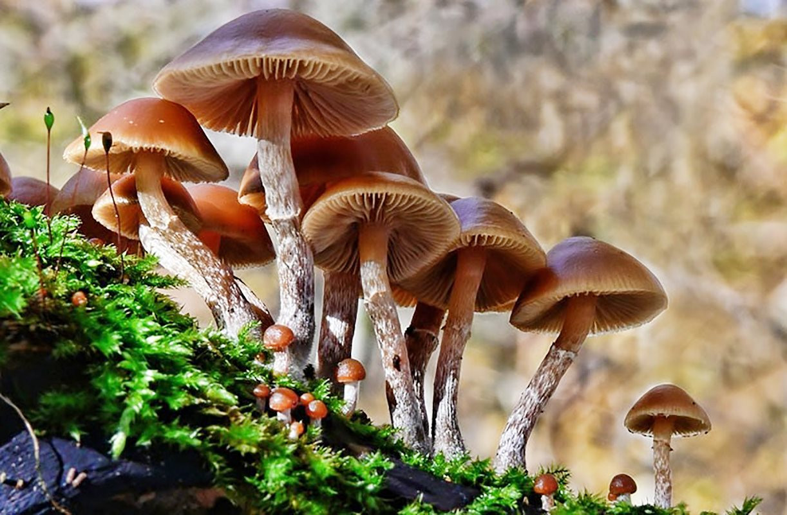
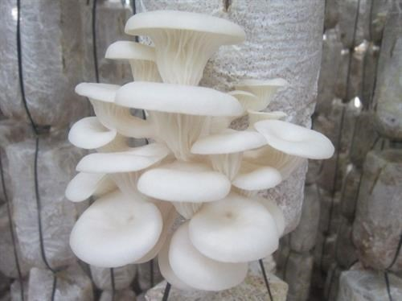
Trong tự nhiên, nấm có hình dạng và màu sắc rất khác nhau.
Notes:
Thiết kế: Hương Thảo – Zalo 0972.115.126

Slide 10
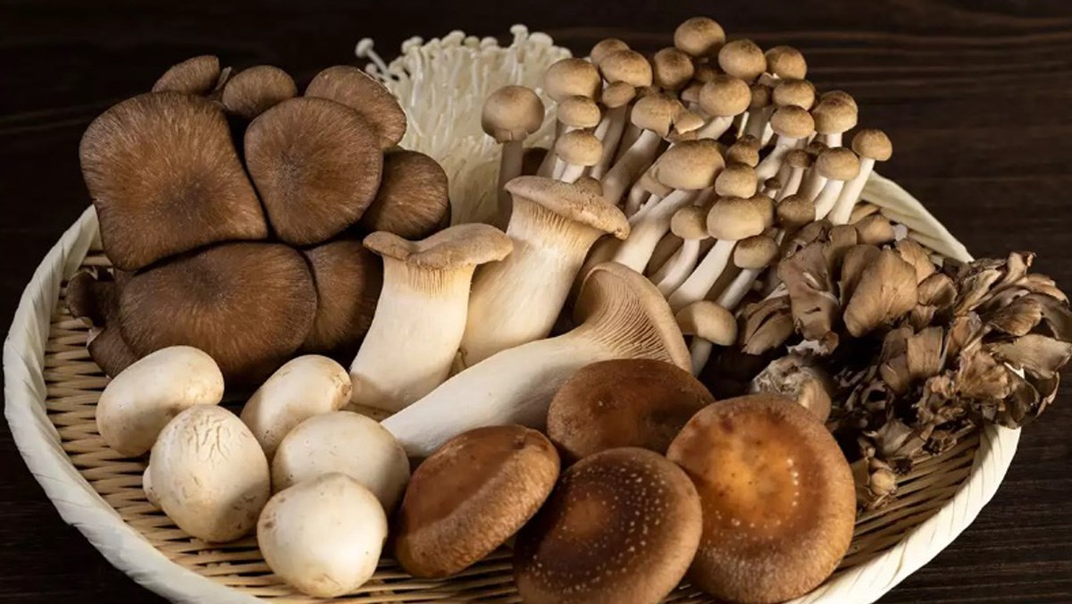
Kích thước của các loại nấm khác nhau
Notes:
Thiết kế: Hương Thảo – Zalo 0972.115.126

Slide 11
Nấm có hình dạng, kích thước và màu sắc rất khác nhau như từ rất nhỏ không thể nhìn thấy bằng mắt thường đến to lớn, màu sắc trắng, nâu, đỏ, vàng, sặc sỡ...
Nấm có hình dạng, kích thước, màu sắc nhưng không có màu xanh như đa số thực vật do nấm không có diệp lục.
Notes:
Thiết kế: Hương Thảo – Zalo 0972.115.126

Slide 12












1
2
3
4
Notes:
Kích vào chậu hoa để đến slide câu hỏi

Slide 13
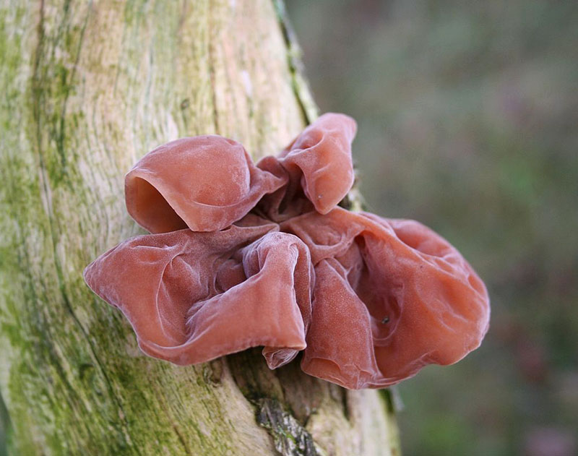
Đáp án: Nấm tai mèo
Đây là nấm gì?
Notes:
Kích vào mặt trời để quay về slide trò chơi

